Slide 1



VENTUS GPGPU运行GEMM分析
RISC-V GPU在运行大模型时的性能分析与优化方案
2025-高级模拟及射频集成电路设计南京大学集成电路学院

Slide 2


目录
1. 可解释性分析
2. 内存指令优化
3. 指令存储地址

Slide 3
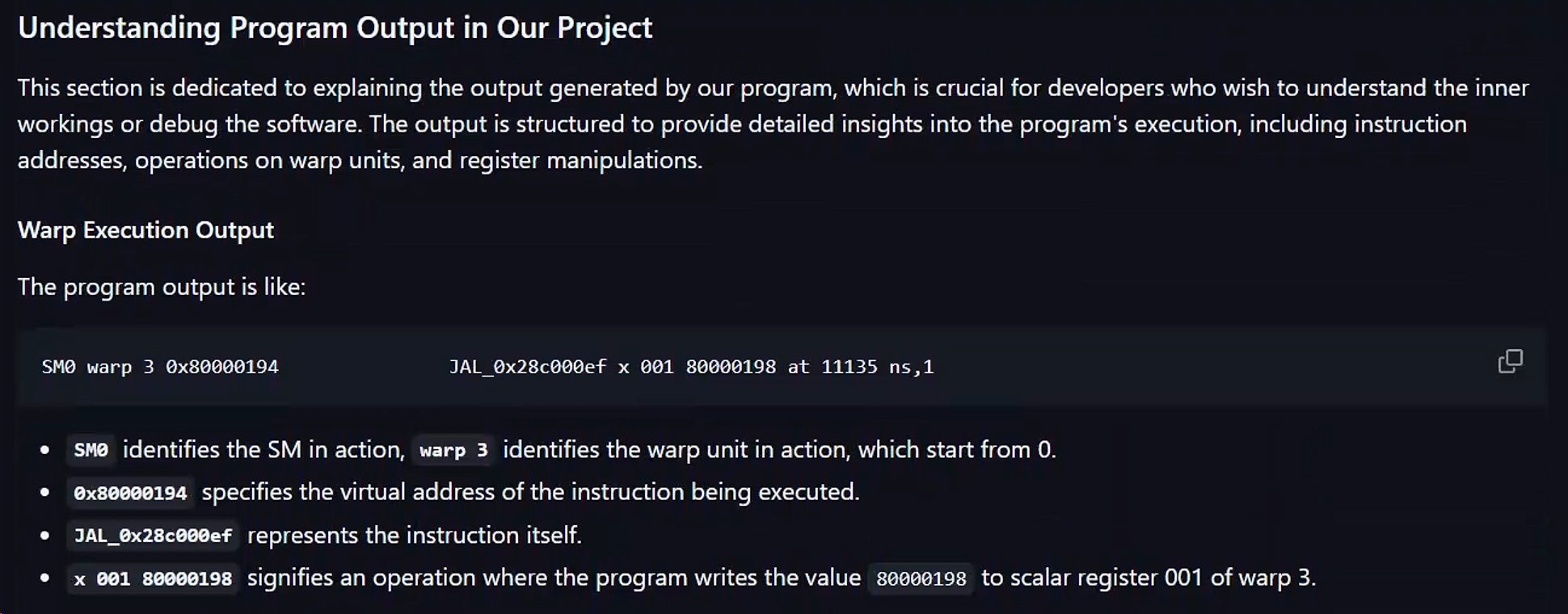
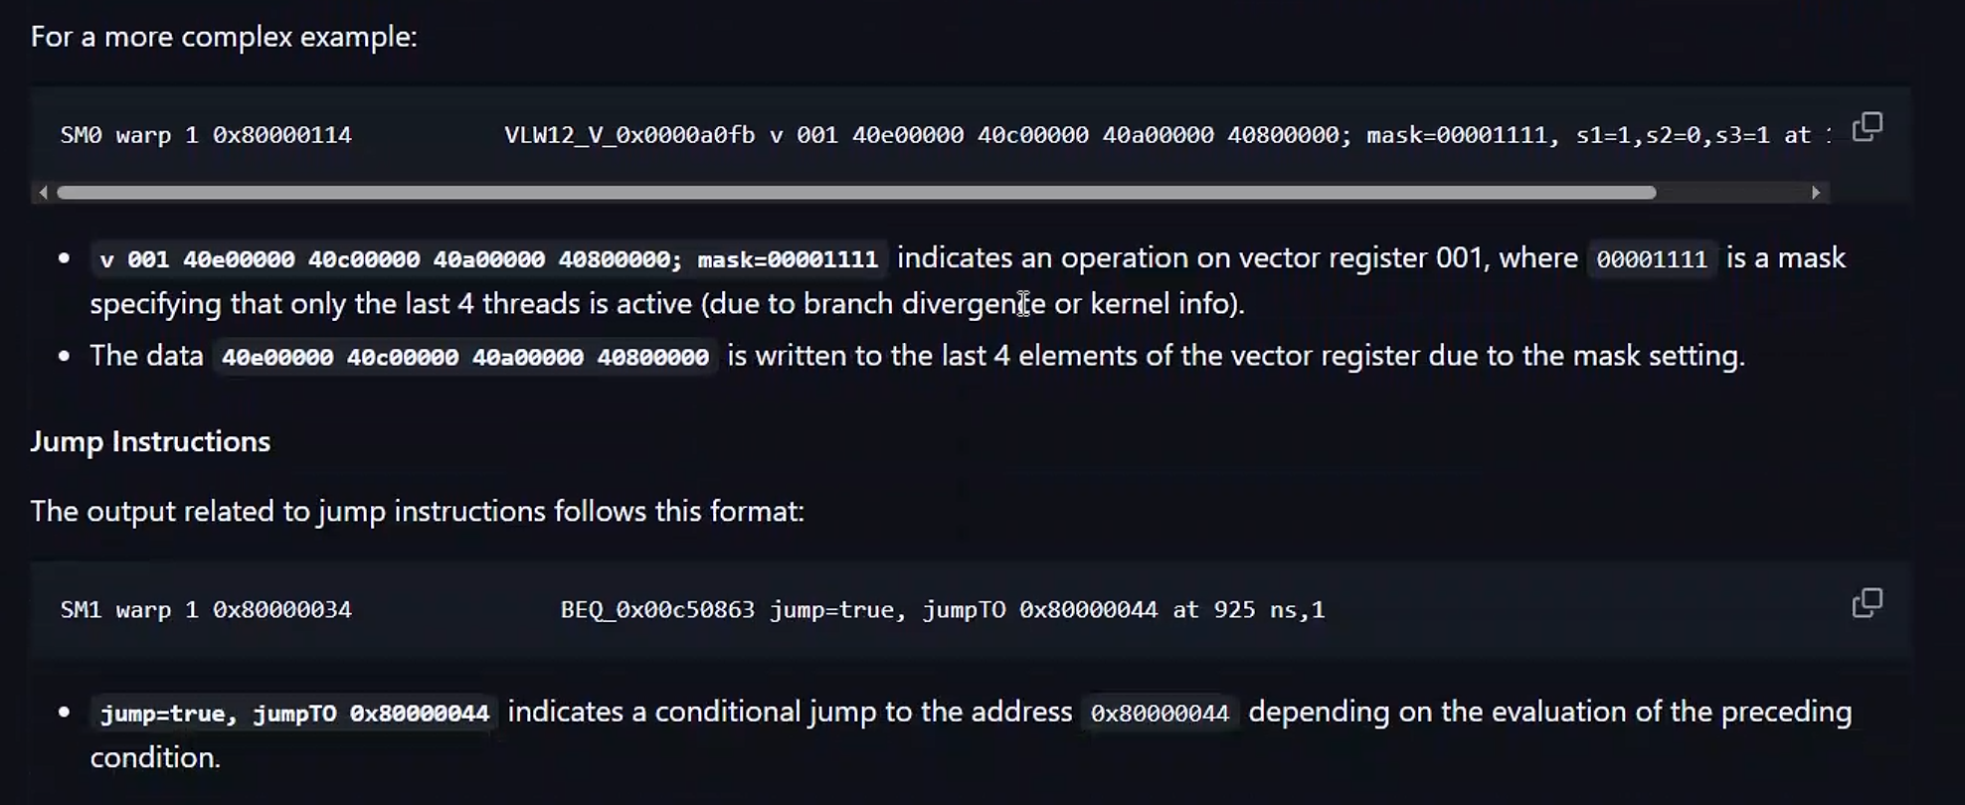
日志说明

Slide 4
日志说明
Warp执行输出
SM0 warp 3 0x80000194 JAL_0x28c000ef x 001 80000198 at 11135 ns,1
运行的SM
指令被执行的虚拟地址
耗时1时钟周期
运行的warp单元
指令本身
当前的执行时间
将值8000198写入warp 3的标量寄存器001
SM0 warp 1 0x80000114 VLW12_V_0x0000a0fb v 001 40e00000 40c00000 40a00000 40800000; mask=00001111, s1=1,s2=0,s3=1 at 12865 ns,1
对向量寄存器001操作
最后4个线程是活跃的
SM1 warp 1 0x80000034 BEQ_0x00c50863 jump=true, jumpTO 0x80000044 at 925 ns,1
BEQ条件成立
跳转到的地址

Slide 5
Warp指令数分配

Slide 6
Warp指令数不相同的原因：REGEXT指令

Slide 7
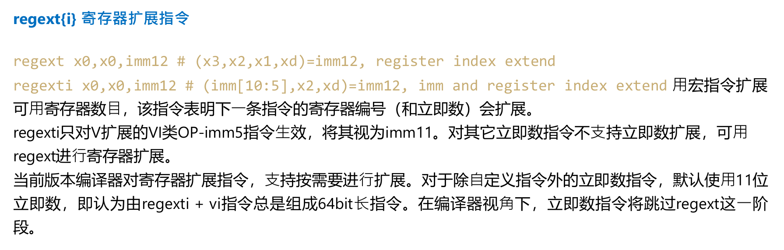
Warp指令数不相同的原因：REGEXT指令
0x80000098 CSRRW -> REGEXT -> 0x8000009c JALR
warp0: 1, warp1: 1, warp2: 1, warp3: 1, warp4: 1, warp5: 1, warp6: 1, warp7: 1.
0x800000dc LW -> REGEXT -> 0x800000e0 SW
warp0: 1, warp1: 1, warp2: 1, warp3: 1, warp4: 1, warp5: 1, warp6: 1, warp7: 1.
0x800000ec LW -> REGEXT -> 0x800000f0 SW
warp0: 1, warp1: 1, warp2: 1, warp3: 1, warp4: 1, warp5: 1, warp6: 1, warp7: 1.
0x80000184 BGE -> REGEXT -> 0x80000188 JAL
warp0: 13, warp1: 6, warp2: 10, warp3: 6, warp4: 13, warp5: 6, warp6: 10, warp7: 6.
0x80000188 JAL -> REGEXT -> 0x80000188 JAL
warp0: 4, warp1: 0, warp2: 0, warp3: 3, warp4: 9, warp5: 24, warp6: 18, warp7: 4.

Slide 8
Warp指令数不相同的原因：REGEXT指令
0x80000184 BGE -> REGEXT -> 0x80000188 JAL
warp0: 13, warp1: 6, warp2: 10, warp3: 6, warp4: 13, warp5: 6, warp6: 10, warp7: 6.
SM 1 warp 0 0x80000184 BGE_0x02905e63 mask=FFFFFFFF, JUMP=false @59465ns,1 [trace exec_salu.cpp:339]
SM 1 warp 0 0x800001b4 REGEXT_0x0010200b REGEXT(s3,s2,s1,d)=0,0,0,1 @59485ns,1 [trace decode.cpp:72]
SM 1 warp 0 0x80000188 JAL_0x0040006f JUMP=true, jumpTO 0x8000018c @59505ns,1 [trace exec_salu.cpp:108]
if (cond) goto exit; call/do_work();
BGE 是达到边界则退出/跳过工作的检查；
这里每次都是 JUMP=false，意味着条件不成立（还没到边界），所以继续去做一次 work
用 JAL 跳进工作体（0x8000018c）

Slide 9
Warp指令数不相同的原因：REGEXT指令
TOTAL REGEXT used = 296
TOTAL REGEXT unused = 156
Top used (prev_op -> next_op):
VADD_VV -> VMV_V_X: 256
JALR -> VMV_V_X: 8
JALR -> VSW_V: 8
VSW_V -> VLW_V: 8
JALR -> VLW_V: 8
JOIN -> VMV_V_X: 8
Top unused (prev_op -> next_op):
BGE -> JAL: 70
JAL -> JAL: 62
LW -> SW: 16
CSRRW -> JALR: 8

Slide 10
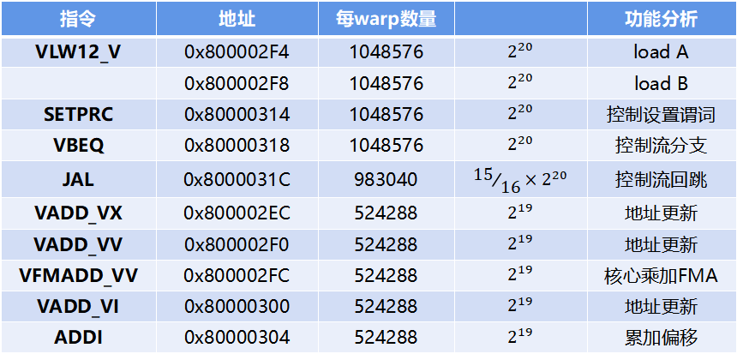
地址分析
地址范围：0x80000000 - 0x80000448 (1096 Bytes, 1.07 KB)
主热区：0x800002ec - 0x8000031c (48 Bytes)
指令 | 地址 | 每warp数量 |  | 功能分析
VLW12_V | 0x800002F4 | 1048576 | $$2^{20}$$ | load A
 | 0x800002F8 | 1048576 | $$2^{20}$$ | load B
SETPRC | 0x80000314 | 1048576 | $$2^{20}$$ | 控制设置谓词
VBEQ | 0x80000318 | 1048576 | $$2^{20}$$ | 控制流分支
JAL | 0x8000031C | 983040 | $${15}/{16}×2^{20}$$ | 控制流回跳
VADD_VX | 0x800002EC | 524288 | $$2^{19}$$ | 地址更新
VADD_VV | 0x800002F0 | 524288 | $$2^{19}$$ | 地址更新
VFMADD_VV | 0x800002FC | 524288 | $$2^{19}$$ | 核心乘加FMA
VADD_VI | 0x80000300 | 524288 | $$2^{19}$$ | 地址更新
ADDI | 0x80000304 | 524288 | $$2^{19}$$ | 累加偏移

Slide 11
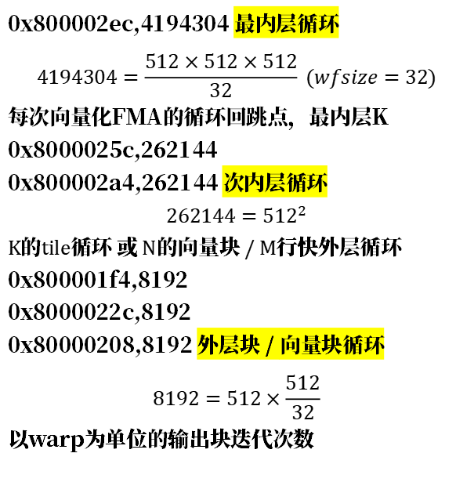
JUMP to 地址分析
0x800002ec,4194304 最内层循环
$$4194304=\frac{512×512×512}{32} (wfsize=32)$$
每次向量化FMA的循环回跳点，最内层K
0x8000025c,262144
0x800002a4,262144 次内层循环
$$262144={512}^{2}$$
K的tile循环 或 N的向量块 / M行快外层循环
0x800001f4,8192
0x8000022c,8192
0x80000208,8192 外层块 / 向量块循环
$$8192=512×\frac{512}{32}$$
以warp为单位的输出块迭代次数
0x8000018c,256
0x800001dc,256
0x800001c0,256
0x8000034c,16
0x80000370,16
0x800003b4,16
0x80000064,8
0x800000b8,8
0x80000388,8
0x800003a0,8
0x800003c4,8
0x800003a4,8
0x8000010c,8
0x800003f4,8
0x800003ac,8
0x80000120,8
0x80000148,8
0x800001a0,8
0x800000a0,8

Slide 12
指令方差分析
n=512 | VAR_CPI
VLW12_V | 4302.6773
SETPRC | 2.5852
JAL | 29.7409
VBEQ
VMV_V_X
AUIPC | 67.7219
VADD_VV | 4.3755
VADD_VX | 2985.3002
JUMP
VADD12_VI | 25.9613
ADDI | 1.4444
VFMADD_VV | 11.0232
VADD_VI | 10.7577
n=512 | VAR_CPI
LW | 43073.9075
VMSLT_VX | 77.3790
JOIN | 14.2768
VBLT
LUI | 16.2796
VSLL_VI | 0.0623
VAND_VV | 3.1286
VSW12_V | 0.1067
VMADD_VX | 0.1108
VBNE
BGE | 1.4955
REGEXT
VMUL_VX | 9.5238
n=512 | VAR_CPI
CSRRS | 61891.6944
SW | 2448.9103
JALR | 9.5379
VLW_V | 0.0000
MUL | 1.0000
VSW_V | 0.0000
ADD | 0.5000
CSRRW | 0.0000
VID_V | 4.5000
VREMU_VX | 2.0000
VSETVLI | 0.0000
BEQ | 0.0000
VDIVU_VX | 0.0000
ENDPRG

Slide 13
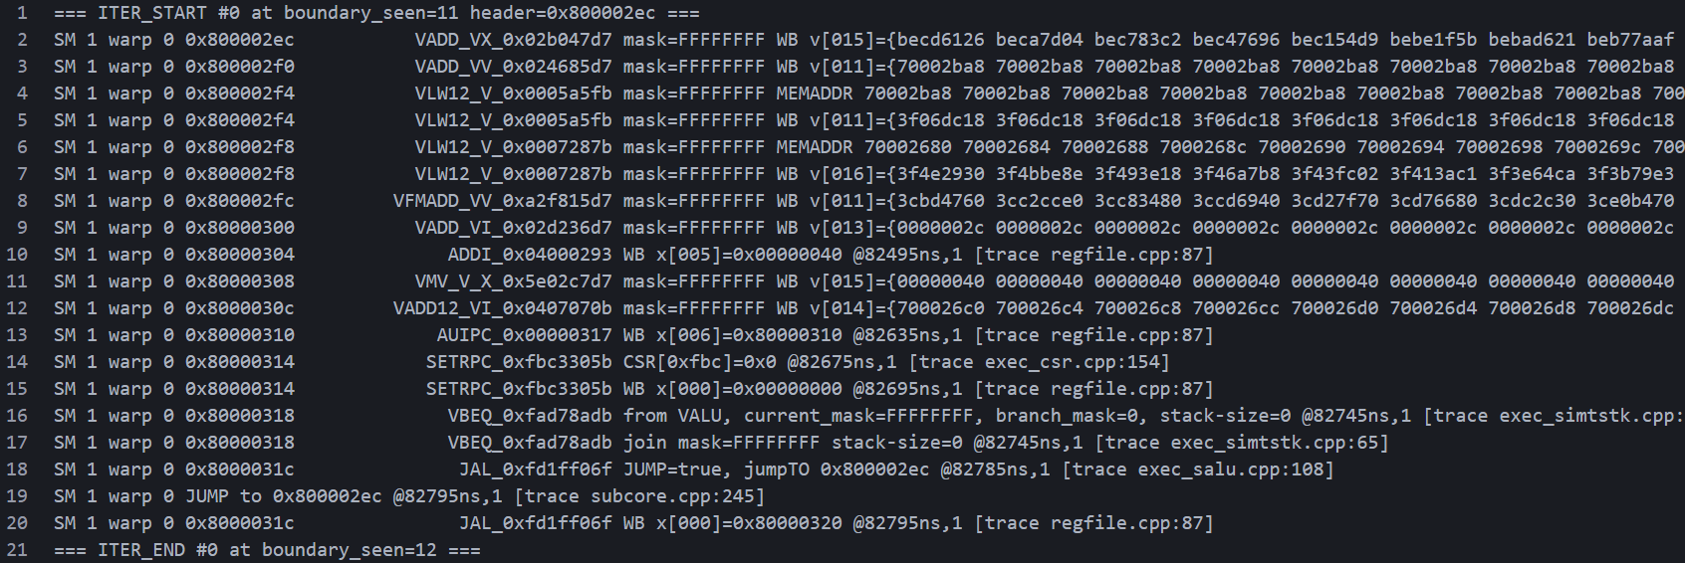
提取最内层Loop

Slide 14
提取最内层Loop
每次迭代就是一次 K-step：
1. 加载 2 个 A 标量（按半个 warp 广播）
2. 加载 16 列 B 向量（连续）
3. 做一次 FMA 累加到 2×16 个 partial sums
(A) v15 是“累加器”（partial sums）
ITER#0 的 0x800002fc VFMADD_VV WB v[011] 输出的是一组 32 个不同值（partial sums）。
ITER#1 的 0x800002ec VADD_VX WB v[015] 恰好等于 ITER#0 的那组 WB v[011]。
=> 0x800002ec 这一条 VADD_VX 实际是在做 move：v15 <- v11（这里用 x0 参与所以等价于拷贝），把上一次迭代算出来的新累加结果搬到 v15，作为下一次 FMA 的 addend/accumulator。
v15 = 当前迭代要用的“旧累加器”（acc_old）
v11 = 当前迭代会被覆盖写成“新累加器”（acc_new）

Slide 15
提取最内层Loop
(B) v11 在迭代中经历三段“角色切换”：地址 → A 广播值 → 新累加器
每次迭代都按这个顺序：
0x800002f0 VADD_VV 写 v11 为 A 的 load 地址向量
0x800002f4 VLW12_V 把 v11 覆盖成 A 的数值（半 warp 广播）
0x800002fc VFMADD_VV 再把 v11 覆盖成新的累加结果（32 个不同值）
它就是被编译器当作循环体临时寄存器反复复用。

Slide 16
提取最内层Loop
(C) A 的加载方式：两路广播（对应 2 行）
ITER#0 / ITER#1 的 VLW12_V @0x800002f4 都显示：
lane 0–15 的 MEMADDR 全相同（例如 ITER#1 是 70002bac 重复 16 次）
lane 16–31 的 MEMADDR 也全相同（例如 ITER#1 是 70002bec 重复 16 次）
WB 后 v11 也是 两组常数（前 16 个线程同一个值，后 16 个线程同一个值）
这等价于：一次迭代拿到 A 的两个标量（通常就是两行的 A[row0,k] 和 A[row1,k]），然后广播给两组 lane。
对比两次迭代：
ITER#0：70002ba8 / 70002be8
ITER#1：70002bac / 70002bec
每组地址都 +4，这非常像 k 每次前进 1 个 float32（4B）。

Slide 17
提取最内层Loop
(D) B 的加载方式：16 列连续向量（两半 warp 重复一遍）
ITER#1 的 VLW12_V @0x800002f8：
MEMADDR 是 700026c0, 700026c4, ..., 700026fc（连续递增 4B，共 16 个）
后 16 个 lane 完全重复前 16 个 lane（地址与数据都重复）
这等价于：一次迭代取出 B 的 16 个列元素（一条长度 16 的向量），给两行复用。
对比两次迭代：
ITER#0 B base：70002680..bc
ITER#1 B base：700026c0..fc
整体 +0x40（64B），也就是每次 k-step 前进 16 * 4B，完全符合“每次取 16 列”的 tile-N=16 布局。

Slide 18
提取最内层Loop
2) 核心乘加（VFMADD_VV）的真实语义：在做 acc += A * B
日志里 VFMADD_VV 这一条打印的是：
WB v[011]=... 且 s3=11 → dest 是 v11
s1=16 → v16 是 B 向量
s2=15 → v15 是旧累加器
结合寄存器流转（v15 保存上一轮累加器，v11 在 vfmadd 前刚被 load 成 A 广播值）：
v11 = v15 + v16 * v11(A)
也就是每个 lane 做一次 FMA：
lane 0–15：acc[row0, col] += A[row0,k] * B[k, col]
lane 16–31：acc[row1, col] += A[row1,k] * B[k, col]
然后在下一次迭代开头，用 VADD_VX 把 v11 拷到 v15 继续累加。

Slide 19
提取最内层Loop
3) 这段 loop 对应的 GEMM 微内核规模：一次迭代更新 2×16 个 C
从 A/B 的加载形态可直接推出：
同一个 B 向量（16 列）被两半 warp 共享
A 是两路广播（两行）
所以一个 warp 在一次 k-step 上更新的是：
2 行 × 16 列 = 32 个输出元素（partial sums）
这通常对应 C tile 的一个子块：(rows = 2) × (cols = 16)。
系统里有 8 个 warp 并行，很常见的组合就是：
8 warp × 2 行 = 16 行
每行 16 列
=> 一个 thread-block/CTA 可能在算一个 16×16 的 C tile（与 TILE=16 完全一致）。

Slide 20
提取最内层Loop
4) 指针/计数更新与回边控制流
VADD_VI @0x80000300： v13 从 0x2c 变到 0x30（+4），基本就是 k_offset += 4B 或相关索引推进。
ADDI x5=0x40 + VMV_V_X v15=0x40 + VADD12_VI：把 B 地址向量整体 +0x40，准备下一次 load B。
SETRPC + VBEQ + JAL back to 0x800002ec：典型的 SIMT 循环结构。这两次迭代 branch_mask=0，说明还没到退出条件，所以无条件回边继续。

Slide 21
提取最内层Loop
6) 从大日志中重建 GEMM 内层循环
循环骨架：
0x800002ec → 0x800002f0 → 0x800002f4 → 0x800002f8 → 0x800002fc → ... → 0x80000318 → 0x8000031c (jumpTO 0x800002ec)
思路：
在全日志里用流式扫描抓住 JAL jumpTO 0x800002ec 作为回边，把整个 inner-loop 的迭代序列抽出来，并进一步统计：
1. k-step 次数（迭代次数）
2. 每一步 A 地址 +4、B 地址 +0x40 的推进规律
3. 哪些迭代出现异常延迟（cache miss / 访存拥塞 / 同步点）

Slide 22
提取最内层Loop
opcode | count | total_ns | share_loop_time | mean_ns | std_ns | min_ns | max_ns | mean_cycles | std_cycles | min_cycles | max_cycles | total_cycles
VLW12_V | 8388608 | 707514840 | 0.221217 | 84.342341 | 39.258742 | 10 | 160 | 8.434234 | 3.925874 | 1 | 16 | 70751484
ADDI | 4194304 | 353772580 | 0.110613 | 84.345956 | 21.377317 | 10 | 150 | 8.434596 | 2.137732 | 1 | 15 | 35377258
VBEQ | 5902186 | 350663370 | 0.109641 | 59.412457 | 8.105051 | 50 | 90 | 5.941246 | 0.810505 | 5 | 9 | 35066337
SETRPC | 3932160 | 262250770 | 0.081997 | 66.69382 | 18.115583 | 20 | 140 | 6.669382 | 1.811558 | 2 | 14 | 26225077
VADD_VV | 4194304 | 251177180 | 0.078535 | 59.885306 | 12.704918 | 50 | 110 | 5.988531 | 1.270492 | 5 | 11 | 25117718
JUMP_TO | 4066477 | 230582940 | 0.072096 | 56.703368 | 55.569868 | 0 | 160 | 5.670337 | 5.556987 | 0 | 16 | 23058294
AUIPC | 4194304 | 227536600 | 0.071143 | 54.248953 | 26.996914 | 10 | 140 | 5.424895 | 2.699691 | 1 | 14 | 22753660
JAL | 5894294 | 214821610 | 0.067168 | 36.44569 | 51.77867 | 0 | 160 | 3.644569 | 5.177867 | 0 | 16 | 21482161
VADD_VX | 4194304 | 197183060 | 0.061653 | 47.012105 | 12.896454 | 20 | 100 | 4.70121 | 1.289645 | 2 | 10 | 19718306
VMV_V_X | 4194304 | 186244540 | 0.058233 | 44.404159 | 11.928255 | 10 | 100 | 4.440416 | 1.192825 | 1 | 10 | 18624454
VADD_VI | 4194304 | 115564750 | 0.036133 | 27.552783 | 17.803909 | 10 | 120 | 2.755278 | 1.780391 | 1 | 12 | 11556475
VFMADD_VV | 4194304 | 114814080 | 0.035899 | 27.37381 | 15.861838 | 10 | 90 | 2.737381 | 1.586184 | 1 | 9 | 11481408
VADD12_VI | 4194304 | 103196880 | 0.032266 | 24.604053 | 20.462912 | 10 | 90 | 2.460405 | 2.046291 | 1 | 9 | 10319688

Slide 23
提取最内层Loop
GEMM 的时间主要花在两部分：
1. 两条 VLW12_V 相关的访存推进链（VLW12_V 本身 + 紧邻的地址/循环维护指令）
（VLW12_V 单项就占了 0.221（约 22%））
A_LOAD issue->WB 平均 1.44 cycles，B_LOAD issue->WB 平均 1.89 cycles（B 更慢，且 max 到 9 cycles）
2. 控制流与循环维护开销非常重（基本上每次 inner-K 步进都要付一堆“非算术”指令）
ADDI / AUIPC / SETRPC / VBEQ / JAL / JUMP_TO 这一串占比很高（每个都在 6%~11% 区间）
=> 每做一次 VFMADD_VV（真正的 MAC）之前/之后，要执行大量控制与指针更新指令，算术密度不够。

Slide 24
提取最内层Loop
inner loop（0x800002ec..0x8000031c）基本结构是：
1. 准备/搬运标量与地址
VADD_VX：常被用作“向量寄存器拷贝/搬运”（比如把 accumulator/标量 broadcast 到 v15）
VADD_VV：生成 A 的广播地址向量（MEMADDR 70002ba8 ... 这种重复地址就是“广播加载”典型特征）
2. 两次 load
VLW12_V @0x800002f4：A（广播/两半 warp 两个地址）
VLW12_V @0x800002f8：B（16 个连续地址，步长 4B；而且 32 lane 下前 16/后 16 重复=>有效向量宽度为 16）
3. 核心计算
VFMADD_VV：向量 FMA 更新累加（GEMM 的 MAC 核）
4. 指针/循环变量推进
VADD_VI / ADDI / VMV_V_X / VADD12_VI：更新 K、更新 B 基址（B 基址每次 +0x40，很像 16*4B 的步长）
5. 循环控制
AUIPC / SETRPC / VBEQ / JAL / JUMP_TO：SIMT 栈/分支 + 回边
统计里控制类指令占比高：每次只做一次 FMA，就要付出完整一套 loop 控制开销。

Slide 25
提取最内层Loop
0x800002ec 1015808
0x8000022c 32768
0x8000025c 32768
0x800002a4 32768
0x800002cc 32768
0x80000208 2048
0x800001dc 1024
0x800001f4 1024
0x800001c0 64
0x8000018c 32
0x80000184 31
0x8000034c 2
0x80000370 2
0x800003a4 2
0x800003b4 2
0x8000010c 2
0x800003ac 2
0x80000120 2
0x800001a0 2
0x800000a0 2
0x80000064 1
0x800000b8 1
0x80000388 1
0x800003a0 1
0x800003c4 1
0x800003f4 1
0x80000148 1

Slide 26
提取最内层Loop
1) 最内层：0x800002ec 是 K 微循环（trip=32）
0x800002ec : 1,015,808
0x8000025c/0x800002a4/0x8000022c/0x800002cc : 32,768
注意到：32,768 × 31 = 1,015,808
这意味着：对于每一次 “(某个上层迭代单元)”，0x800002ec 作为 back-edge 被执行 31 次；即该最内层 loop 的真实迭代次数是 32 次（典型 N-1 backjump）。
结合之前抽出的最内层 loop 片段，0x800002ec 开头的基本块里确实包含两条 load + 一条 VFMADD_VV，这就是典型的 K 方向累加微循环。
结论：0x800002ec：K micro-iter，每次进入上层单元会跑 32 次（Kblock=32）。
2) 次内层：32,768 这一层对应 Kblock 循环（16 次）× 输出向量循环（2,048 次）
0x80000208 : 2,048
以及 4 个同级 header：0x8000022c/0x8000025c/0x800002a4/0x800002cc : 32,768（完全相同）
注意到：32,768 / 2,048 = 16
每个输出向量（或每个输出 tile）要做 16 个 Kblock；
每个 Kblock 内再做 32 次 K micro-iter；
于是单个输出向量总 K = 16 × 32 = 512。
因此我们可以把这三层写成：
输出向量循环：2,048 次（header 很可能是 0x80000208 或与其紧耦合的块）
每个输出向量：Kblock 循环 16 次（header 组 0x8000022c/5c/a4/cc 很可能是“同一层循环被软件流水/拆成多个 back-edge”）
每个 Kblock：K micro-iter 32 次（header 0x800002ec）
为什么会出现“四个 32,768”：
最常见原因是 软件流水 / 地址更新与计算分离 / 双缓冲预取 导致同一层逻辑循环在 CFG 上被拆成多个回边 target（你需要抽取 0x8000025c 这种外层迭代切片才能确认每个 header 对应哪一段：prefetch、compute、pointer bump、store 等）。
结论：
0x80000208：输出向量/输出 tile 级循环，总次数 2,048。
0x8000022c/0x8000025c/0x800002a4/0x800002cc：Kblock 级循环（或其流水拆分），16 次/输出向量，总 32,768。

Slide 27
提取最内层Loop
3) 更外层：0x800001c0=64 次 —— row-block（M 方向）循环
0x800001c0 : 64
这与 0x80000208 : 2,048 的关系：2,048 / 64 = 32
即：每个 row-block（或每个 row）有 32 个 Ntile。
结合最内层 loop 的行为（向量宽度实际有效 16，见你 VLW12_V 的地址序列是 16 个连续 word；而 v 寄存器打印 32 lane 但经常前后 16 重复，基本可以视为有效 16 列）：N = 32 tiles × 16 cols/tile = 512 cols
于是：
0x800001c0：外层 M 方向循环，trip=64（例如每个 warp 负责 64 行；8 个 warp 合起来刚好 512 行——这与你之前“8 个 warp 指令数几乎相同”也非常契合）
结论：0x800001c0：M 方向（行块）循环，trip=64。
每个 M 单元里有 32 个 Ntile（总 2,048 次输出向量循环）。
for m_blk in 0..63: // 64
for n_tile in 0..31: // 32 (each tile = 16 cols => N=512)
for k_blk in 0..15: // 16 (each block = 32 => K=512)
for k in 0..31: // 32
// two loads + VFMADD accumulate

Slide 28
存储空间建模
region_hi8,count
0x70,33554443
0x800002f4 VLW12_V count=524288 addr in [0x70002b80, 0x70002bfc]
0x800002f8 VLW12_V count=524288 addr in [0x70002400, 0x700027fc]
524288*32*2=33554432
0x70002b80..0x70002bfc 只有 128B
0x70002400..0x700027fc 只有 1KB
0x70xxxxxx 极大概率是 片上近端存储（shared/scratchpad/local segment）。内层循环基本只在这两块小 buffer 上反复读，FMA 才能跑得这么规整。
0x90,2097199
0x80000268 VLW12_V count=32768 addr in [0x90007000, 0x900ffffc]
0x800002b0 VLW12_V count=32768 addr in [0x90107000, 0x901ffffc]
0x90xxxxxx/0x901xxxxx/0x903xxxxx/0x904xxxxx 这一族地址： “大数组/参数块所在的全局地址空间”（global DRAM / 统一编址的 global segment）。而 0x80000268、0x800002b0 是外层每个 tile 单元拉取数据的主要入口。
0x80,67584
0x80000240 LW count=32768 addr=0x80003008
0x80000288 LW count=32768 addr=0x80003008
0x800001e0 LW count=1024 addr=0x80003008
0x800001f8 LW count=1024 addr=0x80003008
固定位置，delta_bytes=0始终不变
0x80003008 很可能是“参数块/描述符指针/循环边界或某个 runtime 状态”的内存映射点。

Slide 29
存储空间建模
2) 把每条访存 PC 解释成 GEMM 数据流角色
2.1 内层计算用的两条 load（0x700 段）
(A) 0x800002f8 VLW12_V：B tile（16 列向量）
contig4_ratio=1.0：每次是 16 个连续 word（典型向量化装载）。
delta_bytes=64 是主导（491,520 次）：表示每次迭代在 K 方向推进时，B 面板按 “K-major packed panel” 排布：
每个 k-step 取 16 列元素 → 16 * 4B = 64B，所以 base 每步 +64。
delta_bytes=-960（32,767 次）：960 = 15 * 64，说明每 16 次 +64 之后回绕到某个对齐点（典型：一个 micro-block 长度为 16）。
(B) 0x800002f4 VLW12_V：A 标量（或半 warp 两个标量）
你之前在 loop 片段里看到的 MEMADDR 是“前 16 lane 一个地址、后 16 lane 另一个地址”（相差 0x40=64B）。这很像一条 warp 同时算两行（或两个 accum stream）：每半 warp broadcast 一个 A 标量。
delta_bytes=4 主导：每步 k++ 时 A 标量地址 +4。
delta_bytes=-60（= -15*4）：同样是 16 步一个 micro-block 的回绕。
这里“16 步回绕”的证据非常强：0x700 段的 A/B 都呈现 16-step 结构。

Slide 30
存储空间建模
2.2 外层“装载/预取”用的两条 VLW12_V（0x90 段）
(C) 0x80000268 VLW12_V：从 0x90007000..0x900ffffc 拉数据
主导 delta_bytes=64 (31744 次)：同样是按 64B 步进，像是在扫一个 packed panel。
少量 -1984 (992 次)：1984 = 31*64，这通常表示内层走了 32 次/32 个位置后回绕（注意这里是 31 步差，跟你之前 header 里 31 的特征很像）。
+30784 (31 次)：30784/64 = 481，这是一个“跨更外层维度”的大步跳（很像 Ntile/Mtile 切换时跳到下一块）。
(D) 0x800002b0 VLW12_V：从 0x90107000..0x901ffffc 拉数据
主导 delta_bytes=32768 (31744 次)：每步跨 32KB，典型含义是“切换到下一个大 tile / 下一个面板起点”（例如按 Ntile/Mtile 走）。
-1015744 (992 次) 与 -1017792 (31 次)：这类超大回绕很像“某个外层循环结束时把基址拉回 + 再叠加下一维的步进”。
结论：0x80000268/0x800002b0 很像 从全局内存装载 A/B 面板（或面板指针表） 的阶段；而 0x800002f4/0x800002f8 是在 片上 buffer 上做稳定的 FMA micro-kernel。

Slide 31
存储空间建模
3) 这对你“存储系统建模”意味着什么（可直接落到模型里）
你现在基本可以把内层计算抽象成两级存储：
Global（0x90 段）：负责把大矩阵（或面板）搬运到近端
以 0x80000268/0x800002b0 为代表
stride/回绕显示其是“面板化/打包”过的数据布局，不是简单 row-major。
Near/Shared/Scratch（0x70 段）：内层 compute 只在两块极小的 buffer 上做重复读
B buffer：约 1KB（0x70002400..27fc）
A buffer：约 128B（0x70002b80..2bfc）
访问模式高度规则：+64 与 +4 的 micro-step + 周期性回绕（-960/-60）
因此，建模时可以这样拆：
计算阶段（steady-state）：每个 micro-step 做一次 A_load(shared) + 一次 B_load(shared) + FMA
装载阶段（tile prologue）：每个 tile 或每个 Kblock 触发一定数量的 global VLW12_V，把数据搬到 0x70 段的 buffer（你现在看到的就是这类 global load 的 footprint）。

Slide 32
LW指令分析
[ 1.0- 96.0): 1021 1.5%
[ 96.0- 190.9): 23364 34.6%
[ 190.9- 285.9): 21592 31.9%
[ 285.9- 380.8): 14627 21.6%
[ 380.8- 475.8): 4394 6.5%
[ 475.8- 570.7): 926 1.4%
[ 570.7- 665.7): 61 0.1%
[ 665.6- 760.6): 3 0.0%
[ 760.6- 855.6): 39 0.1%
[ 855.6- 950.5): 35 0.1%
[ 950.5-1045.5): 126 0.2%
[1045.5-1140.4): 232 0.3%
[1140.4-1235.4): 119 0.2%
[1045.5-1140.4): 232 0.3%
[1140.4-1235.4): 119 0.2%
[1235.4-1330.3): 160 0.2%
[1330.3-1425.2): 107 0.2%
[1425.2-1520.2): 88 0.1%
[1520.2-1615.2): 293 0.4%
[1615.2-1710.1): 183 0.3%
[1710.1-1805.1): 47 0.1%
[1805.0-1900.0): 193 0.3%

Slide 33
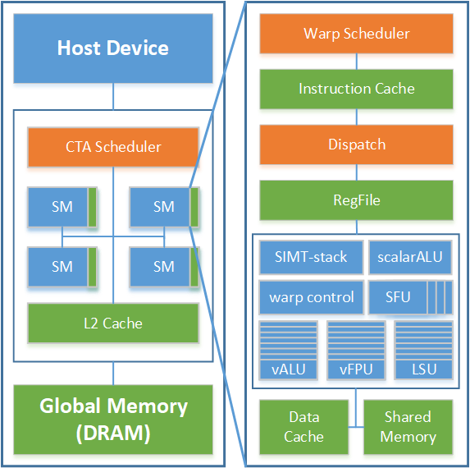
整体架构

Slide 34
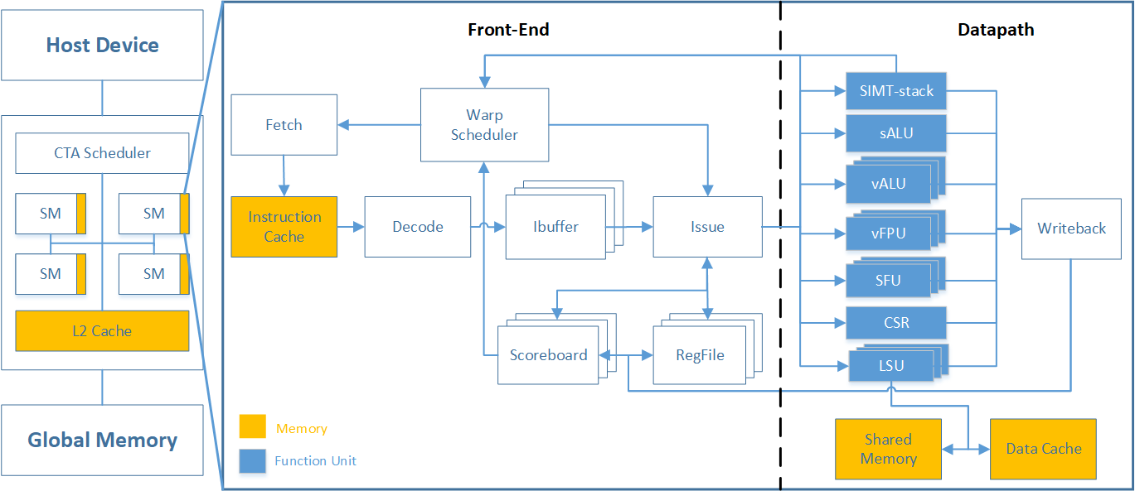
整体架构

Slide 35
公式推算
M,N,K | 总指令 | 指令类型 | TOP3指令
4 | 443 | 39 | LW(60),JAL(48),ADDI(36)
8 | 1,030 | 39 | LW(120),JAL(112),ADDI(80)
16 | 5,280 | 39 | JAL(576),VLW12_V(544),LW(480)
32 | 25,652 | 39 | VLW12_V(4352),JAL(2784),LW(480)
64 | 183,852 | 39 | VLW12_V(34816),SETRPC(20128),JAL(19584)
128 | 1,432,412 | 39 | VLW12_V(278528),SETRPC(157920),JAL(151104)
256 | 11,356,860 | 39 | VLW12_V(2228224),SETRPC(1253728),JAL(1192896)
512
1024
2048
4096

Slide 36
 | 4 | 16 | 32 | 64 | 128 | 256 | 512
VLW12_V | 20 | 72 | 544 | 34816 | 278528 | 2228224 | 17825792
SETPRC | 32 | 80 | 448 | 20128 | 157920 | 1253728 | 9994848
JAL | 48 | 112 | 576 | 19584 | 151104 | 1192896 | 9488064
VBEQ | 20 | 56 | 352 | 18496 | 147520 | 1179712 | 9437248
VMV_V_X | 35 | 78 | 368 | 12128 | 92992 | 731648 | 5809024
AUIPC | 22 | 52 | 272 | 10112 | 79008 | 626912 | 4997472
VADD_VV | 13 | 34 | 200 | 10040 | 78936 | 626840 | 4997400
VADD_VX | 14 | 36 | 208 | 9904 | 78384 | 624688 | 4988976
JUMP | 31 | 70 | 344 | 9848 | 75608 | 596504 | 4744088
VADD12_VI | 4 | 16 | 152 | 8864 | 70208 | 559232 | 4464896
ADDI | 36 | 80 | 400 | 8464 | 65808 | 524560 | 4194576
VFMADD_VV | 4 | 16 | 128 | 8192 | 65536 | 524288 | 4194304
VADD_VI | 7 | 22 | 128 | 8192 | 65536 | 524288 | 4194304
LW | 60 | 120 | 480 | 2976 | 18848 | 139680 | 1081760
VMSLT_VX | 6 | 12 | 48 | 2304 | 17408 | 135168 | 1064960
JOIN | 10 | 20 | 80 | 1856 | 13408 | 102560 | 803104
VBLT | 8 | 16 | 64 | 1360 | 9360 | 69904 | 541200
LUI | 5 | 10 | 40 | 1288 | 9224 | 69640 | 540680
VSLL_VI | 7 | 14 | 56 | 1184 | 8736 | 67616 | 532512
VAND_VV | 3 | 6 | 24 | 1152 | 8704 | 67584 | 532480
VSW12_V | 3 | 6 | 24 | 1152 | 8704 | 67584 | 532480
VMADD_VX | 1 | 2 | 8 | 512 | 4096 | 32768 | 262144
VBNE | 4 | 8 | 32 | 272 | 1040 | 4112 | 16400
BGE | 3 | 6 | 24 | 168 | 584 | 2184 | 8456
REGEXT | 10 | 20 | 80 | 116 | 164 | 260 | 452
VMUL_VX | 2 | 4 | 16 | 64 | 128 | 256 | 512
CSRRS | 18 | 36 | 144 | 144 | 144 | 144 | 144
SW | 13 | 26 | 104 | 104 | 104 | 104 | 104
JALR | 12 | 24 | 96 | 96 | 96 | 96 | 96
VLW_V | 5 | 10 | 40 | 40 | 40 | 40 | 40
MUL | 3 | 6 | 24 | 24 | 24 | 24 | 24
VSW_V | 3 | 6 | 24 | 24 | 24 | 24 | 24
ADD | 2 | 4 | 16 | 16 | 16 | 16 | 16
CSRRW | 2 | 4 | 16 | 16 | 16 | 16 | 16
VID_V | 2 | 4 | 16 | 16 | 16 | 16 | 16
VREMU_VX | 2 | 4 | 16 | 16 | 16 | 16 | 16
VSETVLI | 1 | 2 | 8 | 8 | 8 | 8 | 8
BEQ | 1 | 2 | 8 | 8 | 8 | 8 | 8
VDIVU_VX | 1 | 2 | 8 | 8 | 8 | 8 | 8
ENDPRG | 1 | 2 | 8 | 8 | 8 | 8 | 8

Slide 37
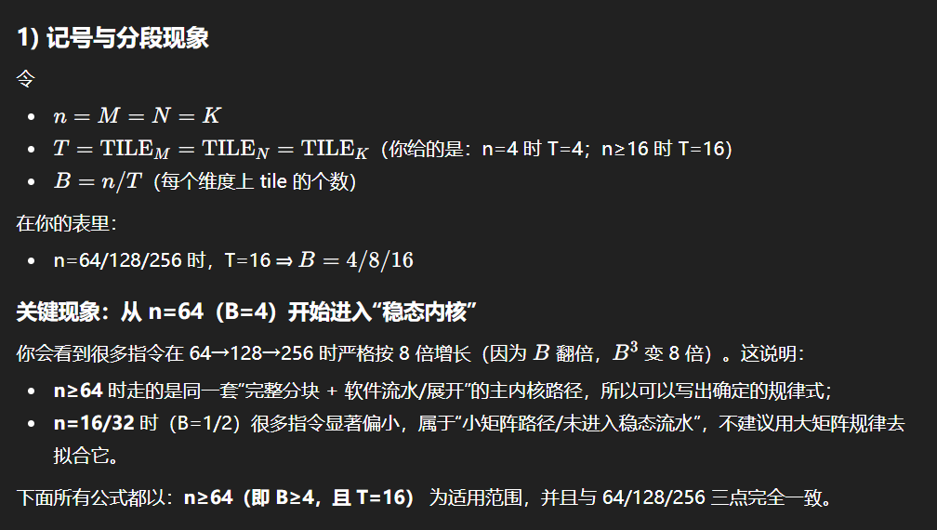
公式推算

Slide 38
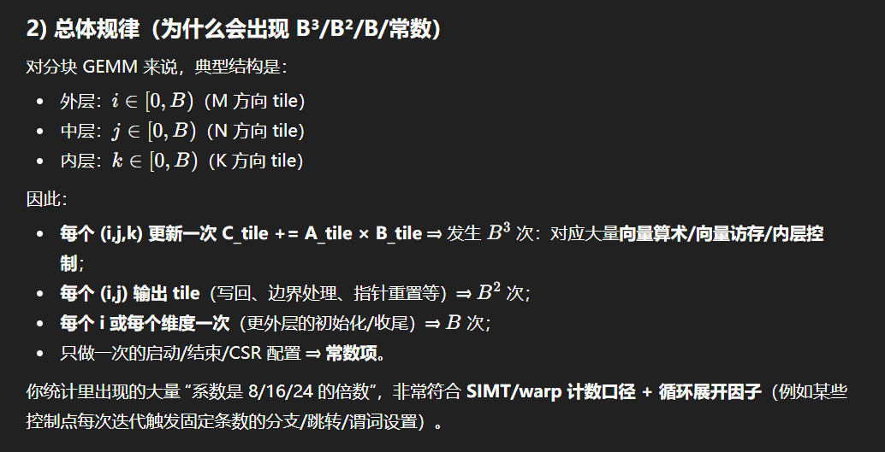
公式推算

Slide 39
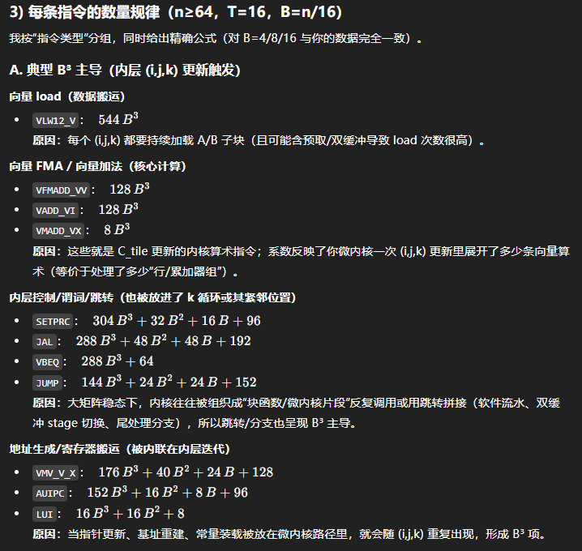
公式推算

Slide 40
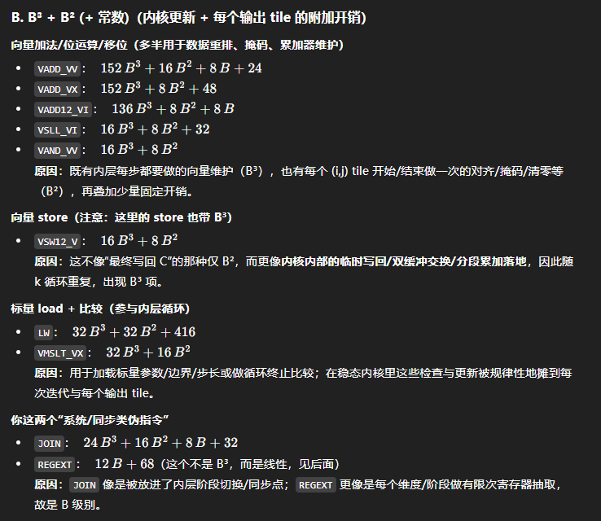
公式推算

Slide 41
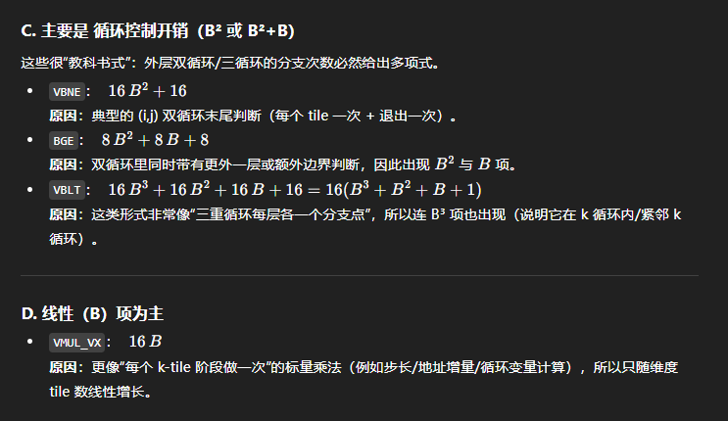
公式推算

Slide 42
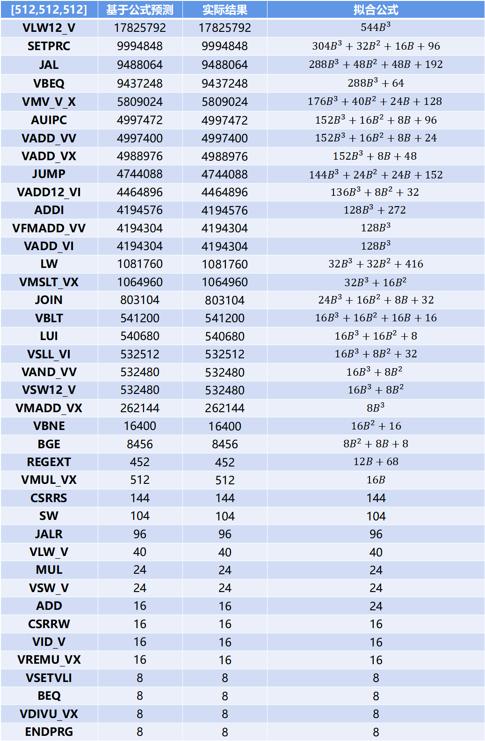
公式推算
[512,512,512] | 基于公式预测 | 实际结果 | 拟合公式
VLW12_V | 17825792 | 17825792 | $$544B^{3}$$
SETPRC | 9994848 | 9994848 | $${304B}^{3}+{32B}^{2}+16B+96$$
JAL | 9488064 | 9488064 | $${288B}^{3}+{48B}^{2}+48B+192$$
VBEQ | 9437248 | 9437248 | $${288B}^{3}+64$$
VMV_V_X | 5809024 | 5809024 | $${176B}^{3}+{40B}^{2}+24B+128$$
AUIPC | 4997472 | 4997472 | $${152B}^{3}+{16B}^{2}+8B+96$$
VADD_VV | 4997400 | 4997400 | $${152B}^{3}+{16B}^{2}+8B+24$$
VADD_VX | 4988976 | 4988976 | $${152B}^{3}+8B+48$$
JUMP | 4744088 | 4744088 | ${144B}^{3}+{24B}^{2}+24B+152$
VADD12_VI | 4464896 | 4464896 | $${136B}^{3}+{8B}^{2}+32$$
ADDI | 4194576 | 4194576 | $${128B}^{3}+272$$
VFMADD_VV | 4194304 | 4194304 | $$128B^{3}$$
VADD_VI | 4194304 | 4194304 | $$128B^{3}$$
LW | 1081760 | 1081760 | $${32B}^{3}+{32B}^{2}+416$$
VMSLT_VX | 1064960 | 1064960 | ${32B}^{3}+{16B}^{2}$
JOIN | 803104 | 803104 | $${24B}^{3}+{16B}^{2}+8B+32$$
VBLT | 541200 | 541200 | $${16B}^{3}+{16B}^{2}+16B+16$$
LUI | 540680 | 540680 | $${16B}^{3}+{16B}^{2}+8$$
VSLL_VI | 532512 | 532512 | $${16B}^{3}+{8B}^{2}+32$$
VAND_VV | 532480 | 532480 | $${16B}^{3}+{8B}^{2}$$
VSW12_V | 532480 | 532480 | $${16B}^{3}+{8B}^{2}$$
VMADD_VX | 262144 | 262144 | $$8B^{3}$$
VBNE | 16400 | 16400 | $${16B}^{2}+16$$
BGE | 8456 | 8456 | $${8B}^{2}+8B+8$$
REGEXT | 452 | 452 | $$12B+68$$
VMUL_VX | 512 | 512 | $$16B$$
CSRRS | 144 | 144 | 144
SW | 104 | 104 | 104
JALR | 96 | 96 | 96
VLW_V | 40 | 40 | 40
MUL | 24 | 24 | 24
VSW_V | 24 | 24 | 24
ADD | 16 | 16 | 24
CSRRW | 16 | 16 | 16
VID_V | 16 | 16 | 16
VREMU_VX | 16 | 16 | 16
VSETVLI | 8 | 8 | 8
BEQ | 8 | 8 | 8
VDIVU_VX | 8 | 8 | 8
ENDPRG | 8 | 8 | 8

Slide 43
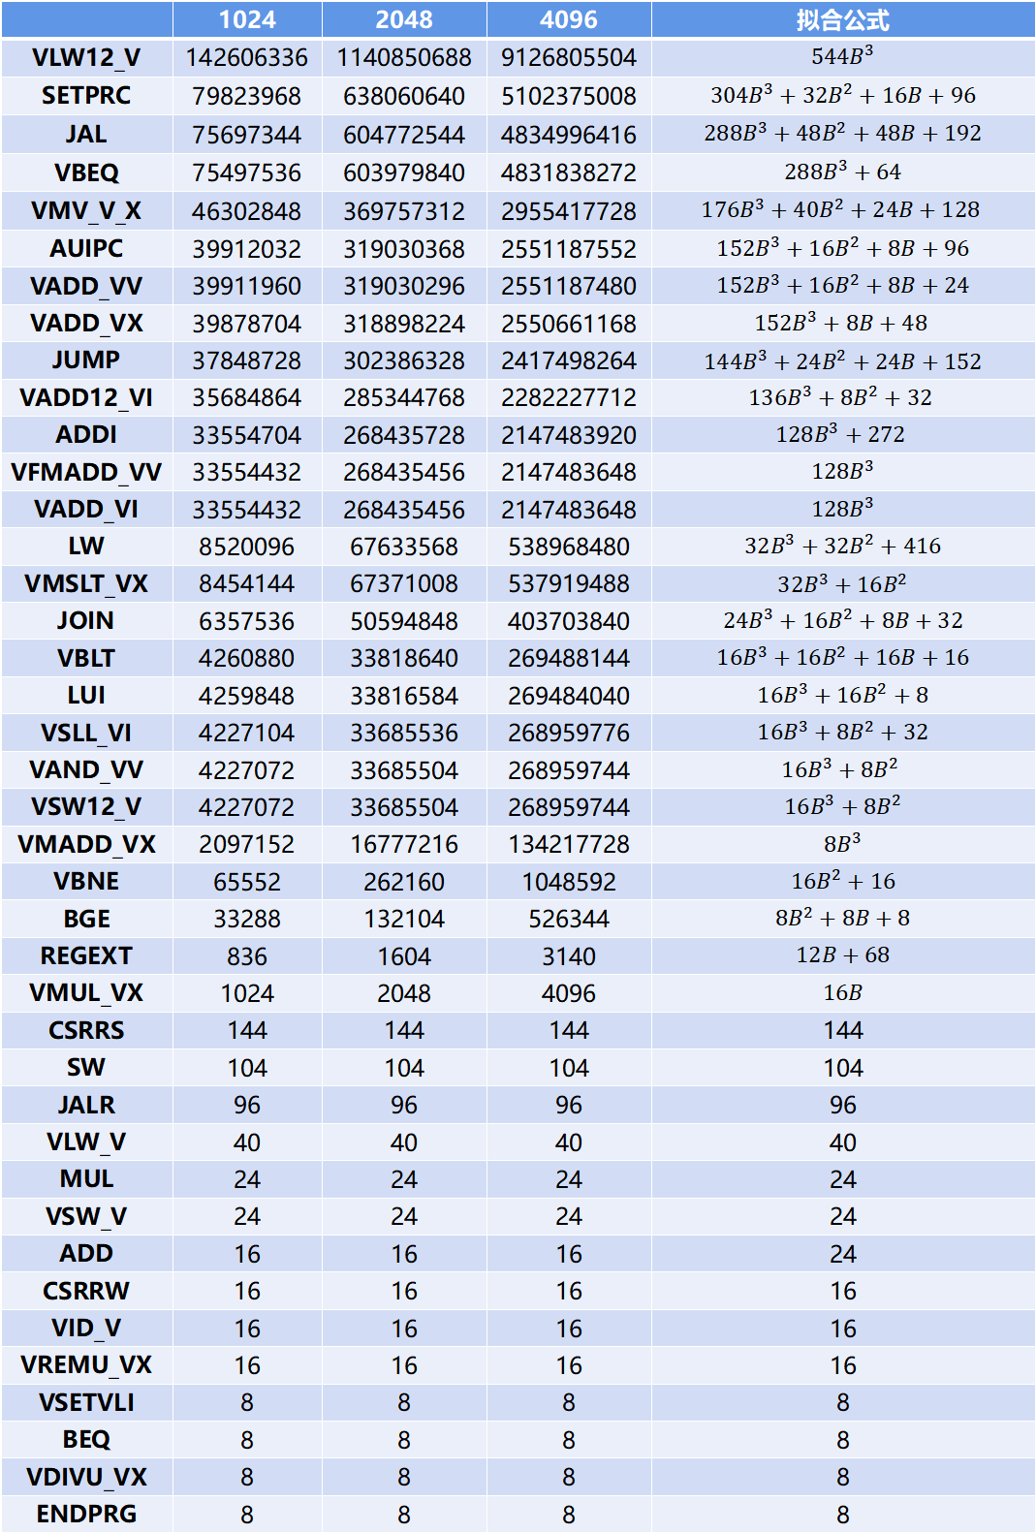
公式推算
 | 1024 | 2048 | 4096 | 拟合公式
VLW12_V | 142606336 | 1140850688 | 9126805504 | $$544B^{3}$$
SETPRC | 79823968 | 638060640 | 5102375008 | $${304B}^{3}+{32B}^{2}+16B+96$$
JAL | 75697344 | 604772544 | 4834996416 | $${288B}^{3}+{48B}^{2}+48B+192$$
VBEQ | 75497536 | 603979840 | 4831838272 | $${288B}^{3}+64$$
VMV_V_X | 46302848 | 369757312 | 2955417728 | $${176B}^{3}+{40B}^{2}+24B+128$$
AUIPC | 39912032 | 319030368 | 2551187552 | $${152B}^{3}+{16B}^{2}+8B+96$$
VADD_VV | 39911960 | 319030296 | 2551187480 | $${152B}^{3}+{16B}^{2}+8B+24$$
VADD_VX | 39878704 | 318898224 | 2550661168 | $${152B}^{3}+8B+48$$
JUMP | 37848728 | 302386328 | 2417498264 | ${144B}^{3}+{24B}^{2}+24B+152$
VADD12_VI | 35684864 | 285344768 | 2282227712 | $${136B}^{3}+{8B}^{2}+32$$
ADDI | 33554704 | 268435728 | 2147483920 | $${128B}^{3}+272$$
VFMADD_VV | 33554432 | 268435456 | 2147483648 | $$128B^{3}$$
VADD_VI | 33554432 | 268435456 | 2147483648 | $$128B^{3}$$
LW | 8520096 | 67633568 | 538968480 | $${32B}^{3}+{32B}^{2}+416$$
VMSLT_VX | 8454144 | 67371008 | 537919488 | ${32B}^{3}+{16B}^{2}$
JOIN | 6357536 | 50594848 | 403703840 | $${24B}^{3}+{16B}^{2}+8B+32$$
VBLT | 4260880 | 33818640 | 269488144 | $${16B}^{3}+{16B}^{2}+16B+16$$
LUI | 4259848 | 33816584 | 269484040 | $${16B}^{3}+{16B}^{2}+8$$
VSLL_VI | 4227104 | 33685536 | 268959776 | $${16B}^{3}+{8B}^{2}+32$$
VAND_VV | 4227072 | 33685504 | 268959744 | $${16B}^{3}+{8B}^{2}$$
VSW12_V | 4227072 | 33685504 | 268959744 | $${16B}^{3}+{8B}^{2}$$
VMADD_VX | 2097152 | 16777216 | 134217728 | $$8B^{3}$$
VBNE | 65552 | 262160 | 1048592 | $${16B}^{2}+16$$
BGE | 33288 | 132104 | 526344 | $${8B}^{2}+8B+8$$
REGEXT | 836 | 1604 | 3140 | $$12B+68$$
VMUL_VX | 1024 | 2048 | 4096 | $$16B$$
CSRRS | 144 | 144 | 144 | 144
SW | 104 | 104 | 104 | 104
JALR | 96 | 96 | 96 | 96
VLW_V | 40 | 40 | 40 | 40
MUL | 24 | 24 | 24 | 24
VSW_V | 24 | 24 | 24 | 24
ADD | 16 | 16 | 16 | 24
CSRRW | 16 | 16 | 16 | 16
VID_V | 16 | 16 | 16 | 16
VREMU_VX | 16 | 16 | 16 | 16
VSETVLI | 8 | 8 | 8 | 8
BEQ | 8 | 8 | 8 | 8
VDIVU_VX | 8 | 8 | 8 | 8
ENDPRG | 8 | 8 | 8 | 8

Slide 44
公式推算
对n=512来说，各warp的指令mix和数量几乎一致，差异主要体现在少量低频指令（VSW_V、CSRRS）的极端抖动。
真正决定总时间的，是高频+中高CPI的几类指令：
指令 | 占比
VLW12_V | 22.18%
LW | 19.84%
VADD_VX | 14.29%
JAL | 8.13%
VADD12_VI | 6.91%
warp 间差异对最终时间影响很小，尤其在大矩阵时更稳定。
$$opcode(B)=2864B^{3}+312B^{2}+196B+2196$$
$$cycles=\sum{{Count}_{total}(op)∙{CPI}_{SM}(op)}$$
$$cycles=\sum{{Count}_{total}(op)∙{CPI}_{SM}(op)}$$

Slide 45
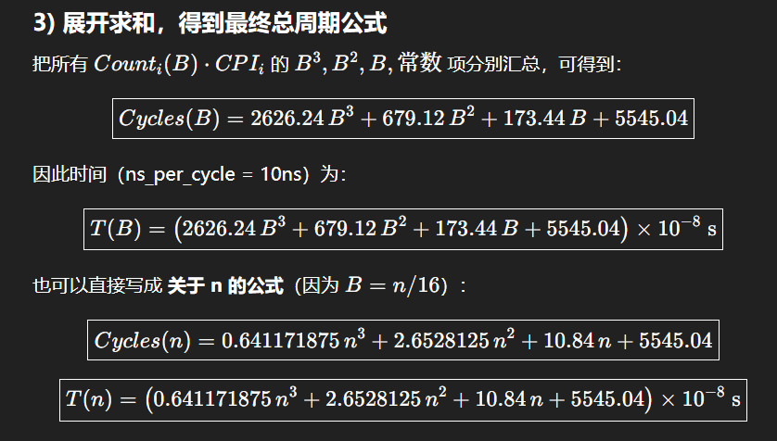
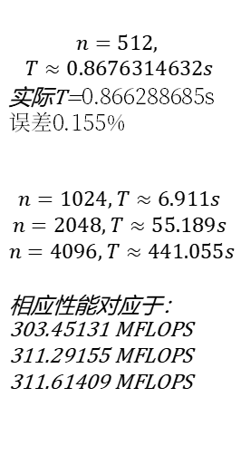
公式推算
$$n=512,$$
$$T≈0.8676314632s$$
实际T=0.866288685s
误差0.155%
$$n=1024, T≈6.911s$$
$$n=2048, T≈55.189s$$
$$n=4096, T≈441.055s$$
相应性能对应于：
303.45131 MFLOPS
311.29155 MFLOPS
311.61409 MFLOPS

Slide 46
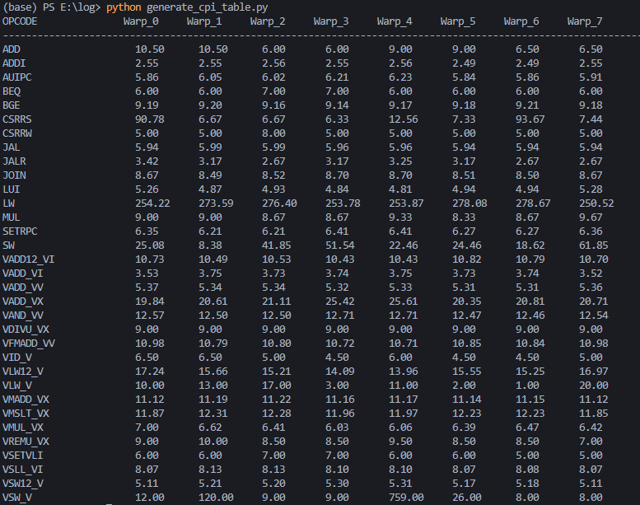
公式推算

Slide 47
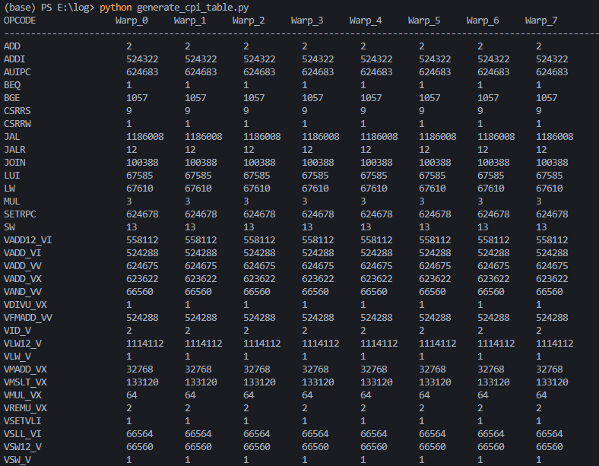
分配任务均匀性分析

Slide 48
公式推算
方法二：按FLOPS外推时间

Slide 49
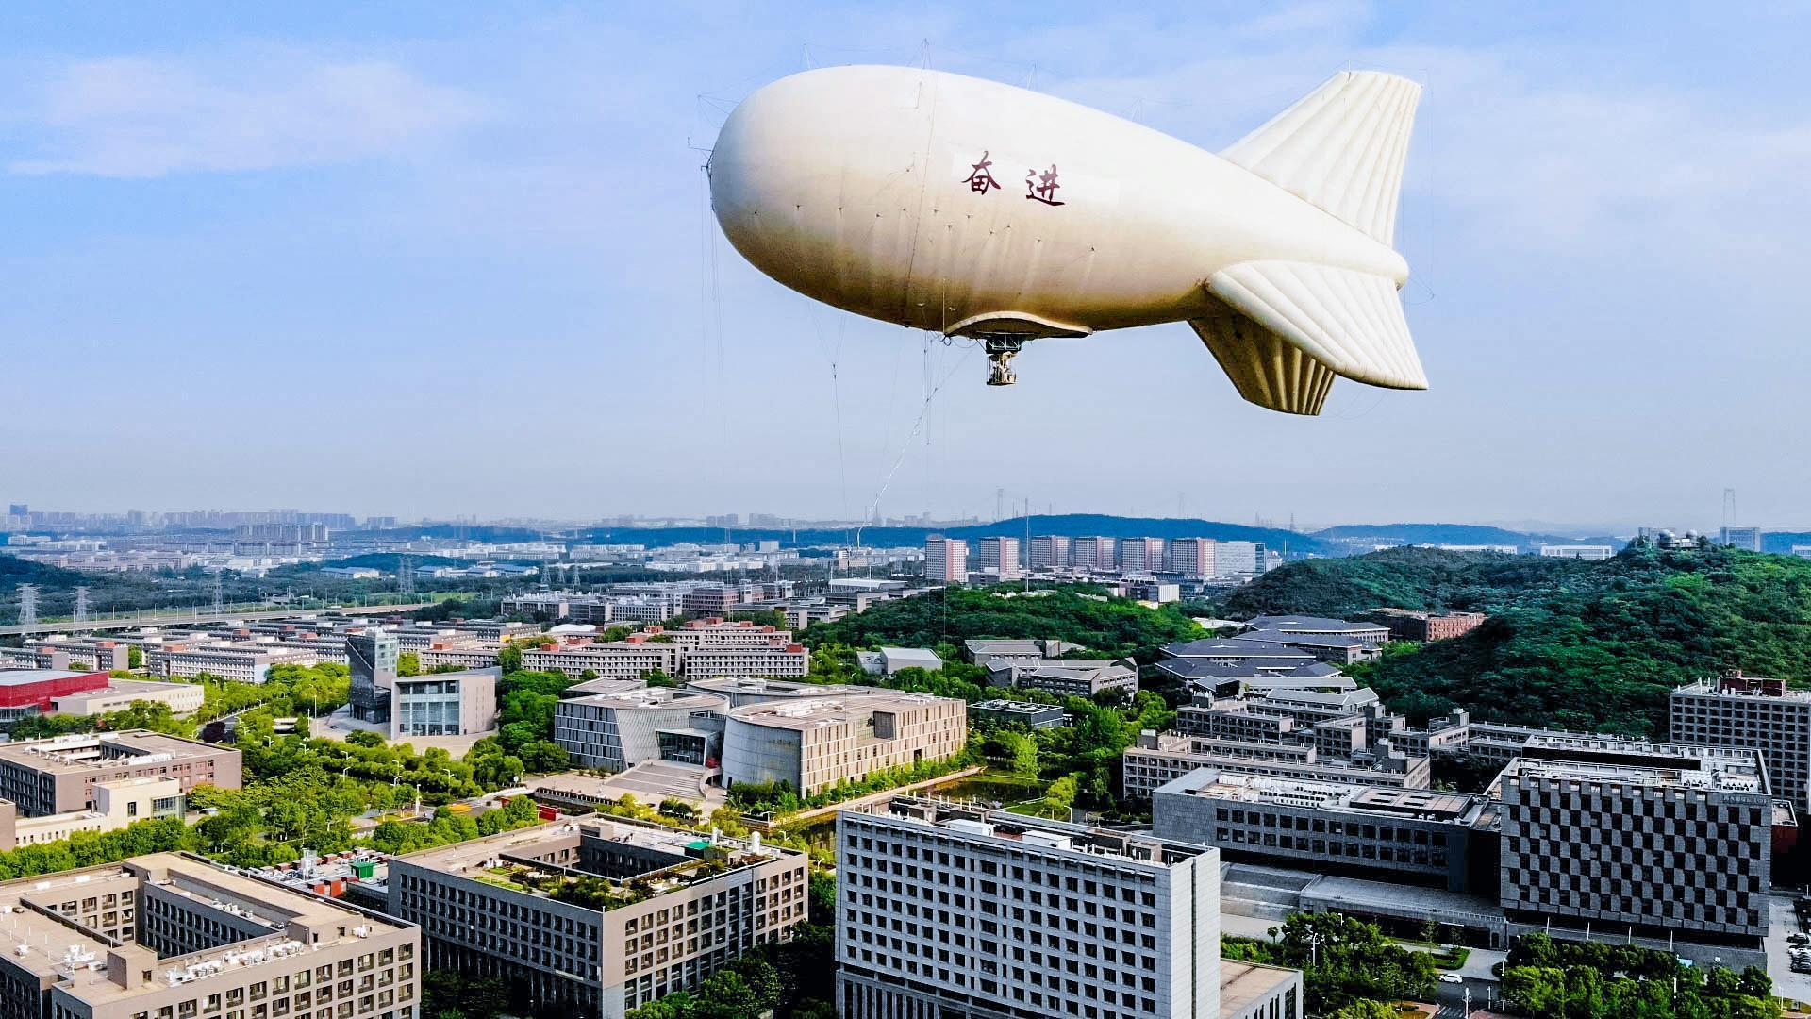
谢谢观看！
日期：2025年12月15日

